Slide 1



Lớp 10
Bài 2
NỘI DUNG CƠ BẢN MỘT SỐ LUẬT VỀ
QUỐC PHÒNG VÀ AN NINH VIỆT NAM

Slide 2







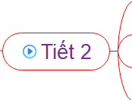




(Bấm phím Ctrl + click
để đến slide bắt đầu một nội dung cần tìm)

Slide 3

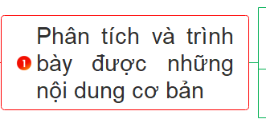


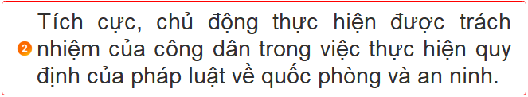
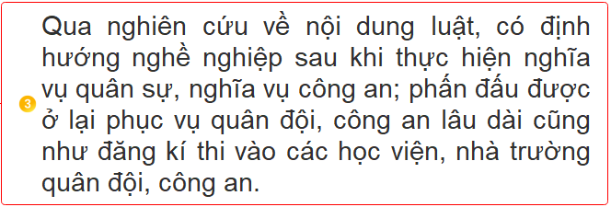
(Hình ảnh học sinh
nhà trường/lớp học)

Slide 4
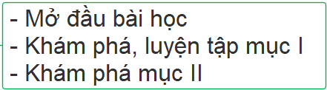
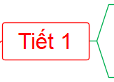

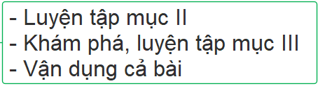
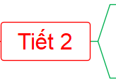

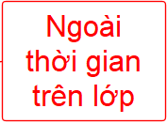
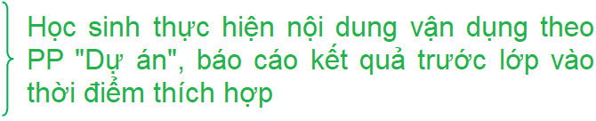
HS xem trước ở nhà:
https://youtu.be/iFJrEQ_8GTA (Khai mạc Hội thao Giáo dục Quốc phòng và an ninh học sinh THPT toàn quốc lần thứ III)
https://youtu.be/_DByBvC5fEI (Những điều cần biết về quyền lợi và nghĩa vụ của người thực hiện nghĩa vụ quân sự tại ngũ)
https://youtu.be/MR_uqWqgdrI (Nhiều điểm mới nổi bật, thu hút công dân thực hiện nghĩa vụ CAND)

Slide 5
Lớp 10
Bài 2 (Tiết 1)
NỘI DUNG CƠ BẢN MỘT SỐ LUẬT VỀ
QUỐC PHÒNG VÀ AN NINH VIỆT NAM

Slide 6
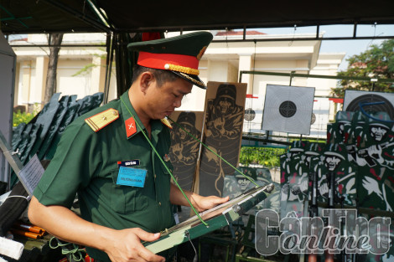
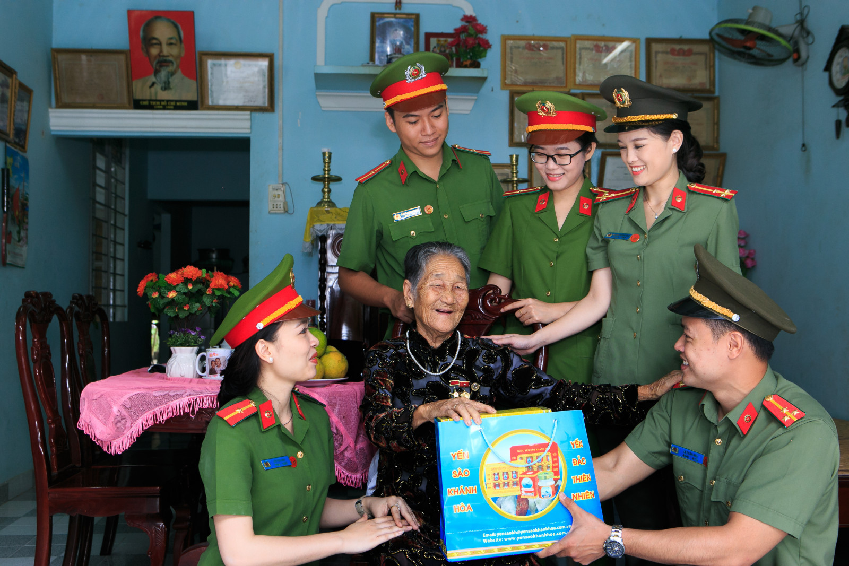
Mở đầu
Bạn Hà đang học lớp 10, có nguyện vọng trở thành sĩ quan Quân đội nhân dân Việt Nam hoặc sĩ quan Công an nhân dân Việt Nam.
Theo em, bạn Hà cần phải chuẩn bị những gì để có thể đạt được nguyện vọng đó?

Slide 7
I. NỘI DUNG CƠ BẢN CỦA LUẬT GIÁO DỤC QUỐC PHÒNG VÀ AN NINH
Khám phá
1. Hình 2.1 là một số hoạt động học tập của các bạn học sinh trường trung học phổ thông. Em hãy cho biết các hoạt động này thuộc môn học nào? Vì sao?
2. Mục tiêu, quyền và trách nhiệm của công dân đối với giáo dục quốc phòng và an ninh (QPAN) là gì? Các hành vi nào bị nghiêm cấm đối với giáo dục QPAN?
3. Môn học Giáo dục quốc phòng và an ninh được thực hiện chính khoá ở những nhà trường nào?
PHIẾU HỌC TẬP 2.1
Nhiệm vụ: Bảng 1
- Nhóm 1, 2, 3: Đọc câu hỏi Khám phá 1, 2 và thông tin mục I SGK; hoàn thành bảng 1 và lập LĐTD Mục tiêu, quyền, trách nhiệm của CD và các hành vi bị nghiêm cấm đối với QPAN.
- Nhóm 4: Đọc câu hỏi Khám phá 1, 3 và thông tin mục I SGK; hoàn thành bảng 1 và lập LĐTD Giáo dục QPAN trong các nhà trường.
Thời gian thực hiện: 05 phút.
Hình | Mô tả hoạt động học tập có trong hình | Tên môn học có hoạt động học tập trong hình
Hình 2.1a
Hình 2.1b
Hình 2.1c
Hình 2.1d

Slide 8
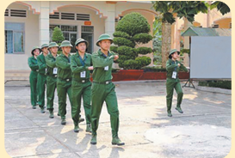
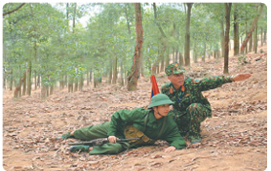
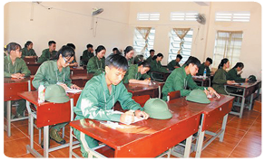
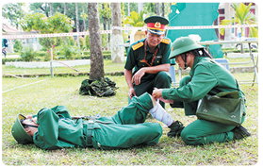
a) Một động tác trong đội ngũ tiểu đội không có súng
b) Một tư thế cơ bản vận động trong chiến đấu
c) Giờ học bài/nội dung lí thuyết ở trong lớp
d) Băng vết thương
Hình 2.1

Slide 9
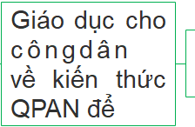

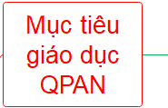

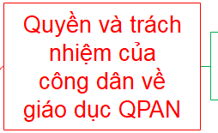
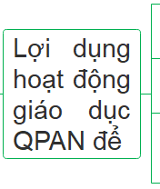

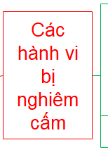

Slide 10

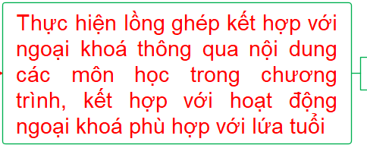


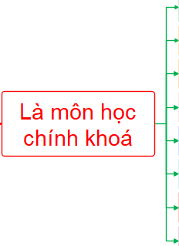




Slide 11
Luyện tập 1 (trang 13 SGK)
Bạn Hùng học lớp 10, có em trai là Dũng học lớp 8. Chủ nhật tuần này, trường của Dũng tổ chức ngoại khoá giáo dục quốc phòng và an ninh với chủ đề “Em yêu biển đảo quê hương”. Dũng định nói với bố mẹ viết giấy phép xin không tham gia buổi ngoại khoá này để ở nhà ôn tập mônToán và môn Tiếng Anh. Đây cũng là hai môn Dũng sẽ tham dự kì thi chọn học sinh giỏi cấp tỉnh sắp tới.
Nếu em là Hùng, em sẽ xử trí như thế nào?
Trả lời
Nếu em là bạn Hùng, trước tiên, em sẽ tỏ thái độ không đồng tình với Dũng. Sau đó, em sẽ nhẹ nhàng giải thích cho Dũng hiểu rõ ở lớp 8, việc tổ chức ngoại khoá giáo dục quốc phòng và an ninh là thực hiện theo quy định tại Luật Quốc phòng và an ninh; tham gia ngoại khoá giáo dục quốc phòng và an ninh cũng có ý nghĩa như học các môn học khác. Tiếp theo, em sẽ khuyên Dũng ưu tiên việc tham gia ngoại khoá này. Kết thúc ngoại khoá, Dũng tiếp tục ôn tập môn Toán và môn Tiếng Anh để tham dự kì thi chọn học sinh giỏi sắp tới.

Slide 12
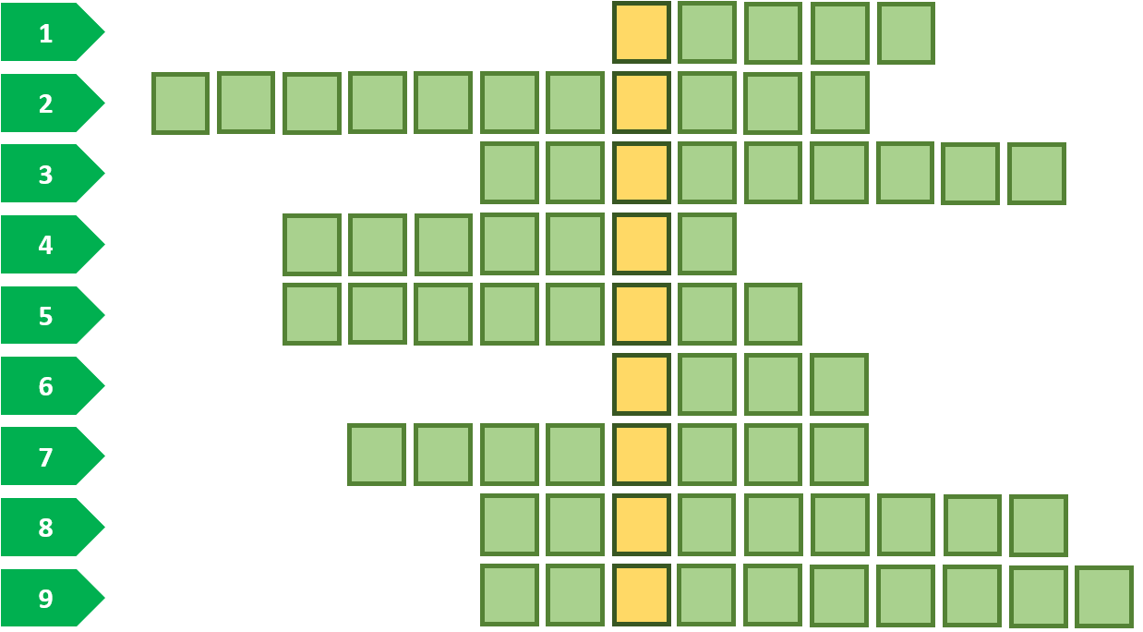
Luyện tập mục I (PA1)
Trò chơi “GIẢI Ô CHỮ”
Tìm 9 từ ngữ hàng ngang trong Bảng ô chữ biết các từ ngữ này được sử dụng trong mục I Bài 2 SGK, từ đó tìm được ô chữ hàng dọc (từ khoá).
Nêu thông điệp của từ khoá.
Bảng ô chữ

Slide 13
Quy tắc:
Thành lập 4 đội chơi và cử 1 HS làm thư kí.
Rút thăm: ba đội tìm 2 từ ngữ/đội, một đội tìm 3 từ ngữ.
Thời gian suy nghĩ: 15 giây/1 từ ngữ. Hết 15 giây nếu đội chơi không trả lời được thì các đội khác có quyền trả lời cho đến khi tìm được từ ngữ.
Mỗi từ ngữ tìm được cùng với ít nhất 1 câu trích trong SGK (đã giới hạn) có sử dụng từ ngữ đó được tính 5 điểm. Thành tích của đội là trung bình cộng giữa tổng số điểm/số câu được giao.
Khi tìm được các từ ngữ hàng ngang thì từ ngữ hàng dọc (từ khoá) hiện ra. Bốn đội nêu thông điệp của từ khoá; thông điệp đúng với từ khoá được tính 5 điểm, thông điệp đúng và hay được tính 10 điểm.
Thư kí công bố kết quả.
GV nhận xét, đánh giá.

Slide 14


BẢNG Ô CHỮ
1
C
Ơ
B
Ả
N
2
T
R
U
Y
Ề
N
T
H
Ố
N
G
3
C
H
Í
N
H
S
Á
C
H
4
L
Ợ
I
D
Ụ
N
G
5
L
Ồ
N
G
G
H
É
P
6
K
H
Ố
I
7
T
H
Ự
C
H
I
Ệ
N
8
N
G
O
Ạ
I
K
H
O
Á
9
T
R
Á
C
H
N
H
I
Ệ
M
Khi tìm đủ từ ngữ, click vào đây
để về slide thông điệp của từ khoá

Slide 15


1
15
14
13
12
11
10
9
8
7
6
5
4
3
2
1
HẾT GIỜ
Có tác dụng làm cơ sở
Đáp án
C
Ơ
B
Ả
N
Mục I Bài 2 SGK: “Luật Giáo dục quốc phòng và an ninh gồm 8 chương, 47 điều quy định nguyên tắc, chính sách, nội dung cơ bản, hình thức giáo dục quốc phòng và an ninh; nhiệm vụ, quyền hạn của cơ quan, tổ chức, quyền và trách nhiệm của công dân về giáo dục quốc phòng và an ninh.”
Về bảng ô chữ

Slide 16
2
15
14
13
12
11
10
9
8
7
6
5
4
3
2
1
HẾT GIỜ
Thói quen hình thành đã lâu đời trong lối sống và nếp nghĩ, được truyền lại từ thế hệ này sang thế hệ khác
Đáp án
T
R
U
Y
Ề
N
T
H
Ố
N
G
Mục I Bài 2 SGK: “Mục tiêu giáo dục quốc phòng và an ninh: Giáo dục cho công dân về kiến thức quốc phòng và an ninh để phát huy tinh thần yêu nước, truyền thống dựng nước và giữ nước, lòng tự hào, tự tôn dân tộc, nâng cao ý thức, trách nhiệm, tự giác thực hiện nhiệm vụ quốc phòng và an ninh, bảo vệ Tổ quốc Việt Nam xã hội chủ nghĩa.”
Về bảng ô chữ

Slide 17
3
15
14
13
12
11
10
9
8
7
6
5
4
3
2
1
HẾT GIỜ
Sách lược và các chủ trương, biện pháp cụ thể để thực hiện đường lối và nhiệm vụ trong một thời kì lịch sử nhất định
Đáp án
C
H
Í
N
H
S
Á
C
H
Mục I Bài 2 SGK: “Người tham gia giáo dục quốc phòng và an ninh được hưởng chế độ, chính sách theo quy định của pháp luật.”
Về bảng ô chữ

Slide 18
4
15
14
13
12
11
10
9
8
7
6
5
4
3
2
1
HẾT GIỜ
Dựa vào điều kiện thuận lợi nào đó để mưu lợi riêng không chính đáng
Đáp án
L
Ợ
I
D
Ụ
N
G
Mục I Bài 2 SGK: “Một trong các hành vi bị nghiêm cấm quy định tại Luật Giáo dục quốc phòng và an ninh: Lợi dụng hoạt động giáo dục quốc phòng và an ninh để tuyên truyền xuyên tạc đường lối, quan điểm của Đảng, chính sách, pháp luật của nhà nước.”
Về bảng ô chữ

Slide 19
5
15
14
13
12
11
10
9
8
7
6
5
4
3
2
1
HẾT GIỜ
Nối vào, ghép vào cho khớp với nhau để làm thành một chỉnh thể
Đáp án
L
Ồ
N
G
G
H
É
P
Mục I Bài 2 SGK: “Giáo dục quốc phòng và an ninh trong trường tiểu học, trung học cơ sở được thực hiện lồng ghép thông qua nội dung các môn học trong chương trình, kết hợp với hoạt động ngoại khoá phù hợp với lứa tuổi.”
Về bảng ô chữ

Slide 20
6
15
14
13
12
11
10
9
8
7
6
5
4
3
2
1
HẾT GIỜ
Tập hợp nhiều yếu tố, thường cùng một loại, liên kết lại thành một thể thống nhất
Đáp án
K
H
Ố
I
Mục I Bài 2 SGK: “Một trong các hành vi bị nghiêm cấm quy định tại Luật Giáo dục quốc phòng và an ninh: Lợi dụng hoạt động giáo dục quốc phòng và an ninh để tuyên truyền chính sách thù địch, gây chia rẽ khối đại đoàn kết toàn dân tộc.”
Về bảng ô chữ

Slide 21
7
15
14
13
12
11
10
9
8
7
6
5
4
3
2
1
HẾT GIỜ
Làm cho trở thành sự thật bằng những việc làm hoặc hành động cụ thể
Đáp án
T
H
Ự
C
H
I
Ệ
N
Mục I Bài 2 SGK: “Một trong các hành vi bị nghiêm cấm quy định tại Luật Giáo dục quốc phòng và an ninh: Cản trở việc thực hiện giáo dục quốc phòng và an ninh.”
Về bảng ô chữ

Slide 22
8
15
14
13
12
11
10
9
8
7
6
5
4
3
2
1
HẾT GIỜ
Môn học hoặc hoạt động giáo dục ngoài giờ, ngoài chương trình chính thức; phân biệt với nội khoá
Đáp án
N
G
O
Ạ
I
K
H
O
Á
Mục I Bài 2 SGK: “Giáo dục quốc phòng và an ninh trong trường tiểu học, trung học cơ sở được thực hiện lồng ghép thông qua nội dung các môn học trong chương trình, kết hợp với hoạt động ngoại khoá phù hợp với lứa tuổi.”
Về bảng ô chữ

Slide 23
9
15
14
13
12
11
10
9
8
7
6
5
4
3
2
1
HẾT GIỜ
Sự ràng buộc đối với lời nói, hành vi của mình, bảo đảm đúng đắn, nếu sai trái thì phải gánh chịu phần hậu quả
Đáp án
T
R
Á
C
H
N
H
I
Ệ
M
Mục I Bài 2 SGK: “Công dân có quyền và trách nhiệm học tập, nghiên cứu để nắm vững kiến thức quốc phòng và an ninh.”
Về bảng ô chữ

Slide 24
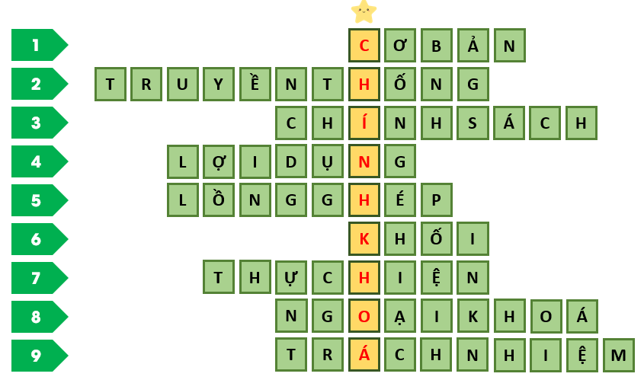
KẾT QUẢ GIẢI Ô CHỮ
Một thông điệp của từ khoá:“Giáo dục quốc phòng và an ninh trong trường trung học phổ thông, trung cấp chuyên nghiệp, trung cấp nghề; trường cao đẳng nghề, cơ sở giáo dục đại học; trường của cơ quan nhà nước, tổ chức chính trị, tổ chức chính trị – xã hội là môn học chính khoá.”

Slide 25
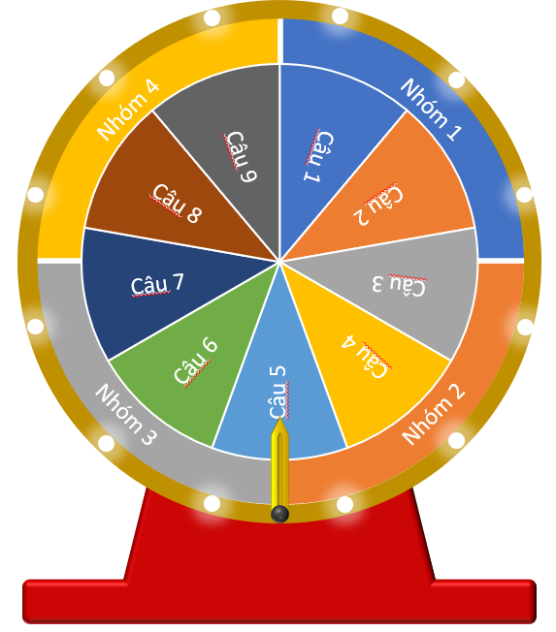
Luyện tập mục I (PA2)
Trò chơi “CHIẾC NÓN KÌ DIỆU”
Tìm 9 từ ngữ hàng ngang trong Bảng ô chữ biết các từ ngữ này được sử dụng trong mục I Bài 2 SGK, từ đó tìm được ô chữ hàng dọc (từ khoá).
Nêu thông điệp của từ khoá.
Vòng ngoài ghi các nhóm 1, 2, 3, 4; vòng trong ghi các câu từ 1-9 tương ứng với 9 từ ngữ hàng ngang cần tìm.
Click lần 1 vào kim màu vàng, hai vòng quay ngược chiều nhau, click lần 2, hai vòng dừng lại, nhóm và từ ngữ nhóm cần tìm được xác định ngẫu nhiên. Click vào câu được xác định ngẫu nhiên để đến slide có gợi ý từ ngữ cần tìm.
Bảng ô chữ
Chiếc nón kì diệu

Slide 26
Quy tắc:
Thành lập 4 đội chơi và cử 1 HS làm thư kí.
Mỗi đội được xác định ngẫu nhiên trả lời không quá 2 lần; từ lần thứ 3 trở đi, đội được trả lời do GV quyết định.
Thời gian suy nghĩ: 15 giây/1 từ ngữ. Hết 15 giây nếu đội chơi không trả lời được thì các đội khác có quyền trả lời cho đến khi tìm được từ ngữ.
Mỗi từ ngữ tìm được cùng với ít nhất 1 câu trích trong SGK (đã giới hạn) có sử dụng từ ngữ đó được tính 5 điểm. Thành tích của đội là trung bình cộng giữa tổng số điểm/số câu được trả lời.
Khi tìm được các từ ngữ hàng ngang thì từ ngữ hàng dọc (từ khoá) hiện ra. Bốn đội nêu thông điệp của từ khoá; thông điệp đúng với từ khoá được tính 5 điểm, thông điệp đúng và hay được tính 10 điểm.
Thư kí công bố kết quả.
GV nhận xét, đánh giá.

Slide 27
Câu 9
Câu 1
Câu 8
Câu 2
Câu 7
Câu 3
Câu 6
Câu 4
Câu 5
Click vào đây (khi thư kí thông báo đã tìm đủ đáp án 09 câu) để về slide nêu thông điệp của từ khoá

Slide 28

Có tác dụng làm cơ sở
CƠ BẢN
Đáp án Câu 1
Mục I Bài 2 SGK: “Luật Giáo dục quốc phòng và an ninh gồm 8 chương, 47 điều quy định nguyên tắc, chính sách, nội dung cơ bản, hình thức giáo dục quốc phòng và an ninh; nhiệm vụ, quyền hạn của cơ quan, tổ chức, quyền và trách nhiệm của công dân về giáo dục quốc phòng và an ninh;”
Quay về “Chiếc nón kì diệu”
15
14
13
12
11
10
9
8
7
6
5
4
3
2
1
HẾT GIỜ

Slide 29
Thói quen hình thành đã lâu đời trong lối sống và nếp nghĩ, được truyền lại từ thế hệ này sang thế hệ khác
TRUYỀN THỐNG
Đáp án Câu 2
Mục I Bài 2 SGK: “1. Mục tiêu giáo dục quốc phòng và an ninh: Giáo dục cho công dân về kiến thức quốc phòng và an ninh để phát huy tinh thần yêu nước, truyền thống dựng nước và giữ nước, lòng tự hào, tự tôn dân tộc, nâng cao ý thức, trách nhiệm, tự giác thực hiện nhiệm vụ quốc phòng và an ninh, bảo vệ Tổ quốc Việt Nam xã hội chủ nghĩa.”
Quay về “Chiếc nón kì diệu”
15
14
13
12
11
10
9
8
7
6
5
4
3
2
1
HẾT GIỜ

Slide 30
Sách lược và các chủ trương, biện pháp cụ thể để thực hiện đường lối và nhiệm vụ trong một thời kì lịch sử nhất định
CHÍNH SÁCH
Đáp án Câu 3
Mục I Bài 2 SGK: “Người tham gia giáo dục quốc phòng và an ninh được hưởng chế độ, chính sách theo quy định của pháp luật.”
Quay về “Chiếc nón kì diệu”
15
14
13
12
11
10
9
8
7
6
5
4
3
2
1
HẾT GIỜ

Slide 31
Dựa vào điều kiện thuận lợi nào đó để mưu lợi riêng không chính đáng
LỢI DỤNG
Đáp án Câu 4
Mục I Bài 2 SGK: “Một trong các hành vi bị nghiêm cấm quy định tại Luật Giáo dục quốc phòng và an ninh: Lợi dụng hoạt động giáo dục quốc phòng và an ninh để tuyên truyền xuyên tạc đường lối, quan điểm của Đảng, chính sách, pháp luật của nhà nước;”
Quay về “Chiếc nón kì diệu”
15
14
13
12
11
10
9
8
7
6
5
4
3
2
1
HẾT GIỜ

Slide 32
Nối vào, ghép vào cho khớp với nhau để làm thành một chỉnh thể
LỒNG GHÉP
Đáp án Câu 5
Mục I Bài 2 SGK: “Giáo dục quốc phòng và an ninh trong trường tiểu học, trung học cơ sở được thực hiện lồng ghép thông qua nội dung các môn học trong chương trình, kết hợp với hoạt động ngoại khoá phù hợp với lứa tuổi”
Quay về “Chiếc nón kì diệu”
15
14
13
12
11
10
9
8
7
6
5
4
3
2
1
HẾT GIỜ

Slide 33
Tập hợp nhiều yếu tố, thường cùng một loại, liên kết lại thành một thể thống nhất
Đáp án Câu 6
KHỐI
Mục I Bài 2 SGK: “Một trong các hành vi bị nghiêm cấm quy định tại Luật Giáo dục quốc phòng và an ninh: Lợi dụng hoạt động giáo dục quốc phòng và an ninh để tuyên truyền chính sách thù địch, gây chia rẽ khối đại đoàn kết toàn dân tộc”
Quay về “Chiếc nón kì diệu”
15
14
13
12
11
10
9
8
7
6
5
4
3
2
1
HẾT GIỜ

Slide 34
Làm cho trở thành sự thật bằng những việc làm hoặc hành động cụ thể
THỰC HIỆN
Đáp án Câu 7
Mục I Bài 2 SGK: “Một trong các hành vi bị nghiêm cấm quy định tại Luật Giáo dục quốc phòng và an ninh: Cản trở việc thực hiện giáo dục quốc phòng và an ninh”.
Quay về “Chiếc nón kì diệu”
15
14
13
12
11
10
9
8
7
6
5
4
3
2
1
HẾT GIỜ

Slide 35
Môn học hoặc hoạt động giáo dục ngoài giờ, ngoài chương trình chính thức; phân biệt với nội khoá
NGOẠI KHÓA
Đáp án Câu 8
Mục I Bài 2 SGK: “Giáo dục quốc phòng và an ninh trong trường tiểu học, trung học cơ sở được thực hiện lồng ghép thông qua nội dung các môn học trong chương trình, kết hợp với hoạt động ngoại khoá phù hợp với lứa tuổi”
Quay về “Chiếc nón kì diệu”
15
14
13
12
11
10
9
8
7
6
5
4
3
2
1
HẾT GIỜ

Slide 36
Sự ràng buộc đối với lời nói, hành vi của mình, bảo đảm đúng đắn, nếu sai trái thì phải gánh chịu phần hậu quả
TRÁCH NHIỆM
Đáp án Câu 9
Mục I Bài 2 SGK: “Công dân có quyền và trách nhiệm học tập, nghiên cứu để nắm vững kiến thức quốc phòng và an ninh.”
Quay về “Chiếc nón kì diệu”
15
14
13
12
11
10
9
8
7
6
5
4
3
2
1
HẾT GIỜ

Slide 37
KẾT QUẢ GIẢI Ô CHỮ
Một thông điệp của từ khoá:“Giáo dục quốc phòng và an ninh trong trường trung học phổ thông, trung cấp chuyên nghiệp, trung cấp nghề; trường cao đẳng nghề, cơ sở giáo dục đại học; trường của cơ quan nhà nước, tổ chức chính trị, tổ chức chính trị – xã hội là môn học chính khoá.”

Slide 38
II. NỘI DUNG CƠ BẢN CỦA LUẬT SĨ QUAN QUÂN ĐỘI NHÂN DÂN VIỆT NAM
Khám phá
3. Em hãy quan sát hình 2.2 và nêu một số hoạt động của sĩ quan Quân đội nhân dân Việt Nam (sĩ quan).
4. Sĩ quan Quân đội nhân dân Việt Nam là gì? Em hãy nêu vị trí, chức năng, nghĩa vụ của sĩ quan.
5. Điều kiện tuyển chọn đào tạo sĩ quan là gì? Sĩ quan tại ngũ được bổ sung từ nguồn nào?
PHIẾU HỌC TẬP 2.2
Nhiệm vụ: Bảng 2
- Nhóm 1, 2: Đọc câu hỏi Khám phá 3, 4 và thông tin mục II SGK; hoàn thành bảng 2 và lập LĐTD Sĩ quan và vị trí, chức năng của sĩ quan.
- Nhóm 3: Đọc câu hỏi Khám phá 3, 4 và thông tin mục II SGK; hoàn thành bảng 2 và lập LĐTD Nghĩa vụ của sĩ quan.
- Nhóm 4: Đọc câu hỏi Khám phá 3, 5 và thông tin mục II SGK; hoàn thành bảng 2 và lập LĐTD Điều kiện tuyển chọn đào tạo sĩ quan và nguồn bổ sung sĩ quan tại ngũ.
Thời gian thực hiện: 05 phút.
Hình | Mô tả hoạt động học tập có trong hình | Tên môn học có hoạt động học tập trong hình
Hình 2.2a
Hình 2.2b
Hình 2.2c
Hình 2.2d

Slide 39
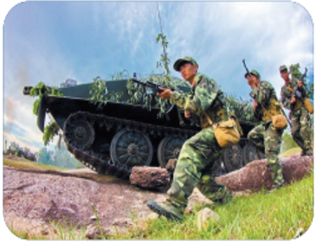
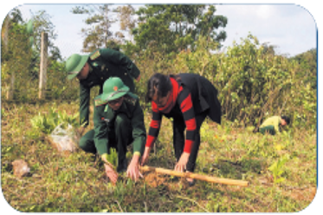

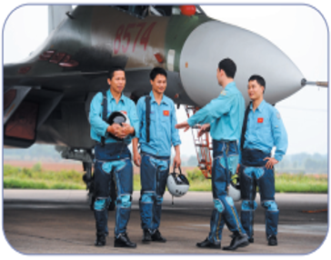
c) Bộ đội Biên phòng giúp dân trồng cây gây rừng
a) Sĩ quan QĐNDVN huấn luyện tác chiến bảo vệ biên giới Tổ quốc
b) Bộ đội Hải quân huấn luyện, bắn đạn thật trên biển
d) Các phi công của Không quân nhân dân Việt Nam trao đổi kinh nghiệm huấn luyện
Hình 2.2

Slide 40


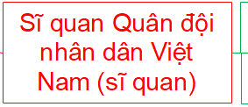

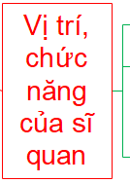
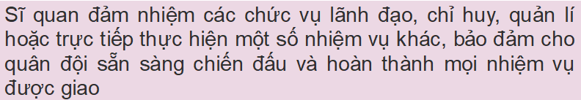

Slide 41

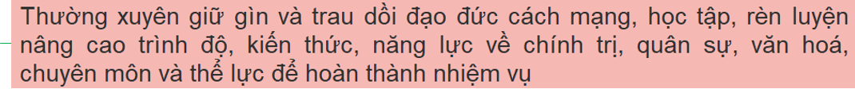





Slide 42
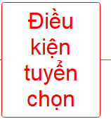
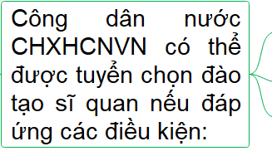


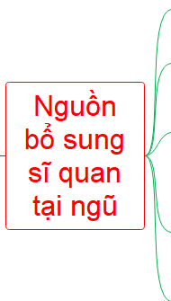
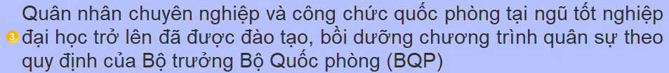
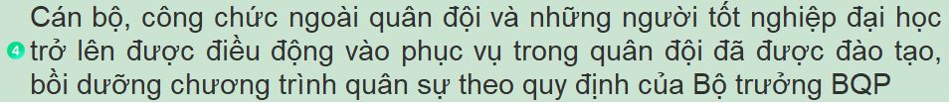


Slide 43
Luyện tập 2 (trang 15 SGK)
Hai bạn Chiến và Quân đang học lớp 10, có nguyện vọng trở thành sĩ quan Quân
đội nhân dân Việt Nam. Theo Chiến, học sinh tốt nghiệp trung học phổ thông bắt
buộc phải hoàn thành nghĩa vụ quân sự mới được dự tuyển vào một trường quân sự để học và trở thành sĩ quan. Quân lại nghĩ, cần tốt nghiệp một trường đại học (không nhất thiết là trường quân sự), sau đó hoàn thành nghĩa vụ quân sự là có thể trở thành sĩ quan.
Em có đồng ý với hai bạn không? Vì sao?
Trả lời
Điều kiện tuyển chọn đào tạo sĩ quan không bắt buộc phải hoàn thành nghĩa vụ quân sự mới được dự tuyển vào một trường quân sự để học và trở thành sĩ quan.
Nếu tốt nghiệp một trường đại học (không nhất thiết là trường quân sự) và sau đó hoàn thành nghĩa vụ quân sự thì chưa đủ điều kiện để trở thành sĩ quan

Slide 44
Lớp 10
Bài 2 (Tiết 2)
NỘI DUNG CƠ BẢN MỘT SỐ LUẬT VỀ
QUỐC PHÒNG VÀ AN NINH VIỆT NAM

Slide 45
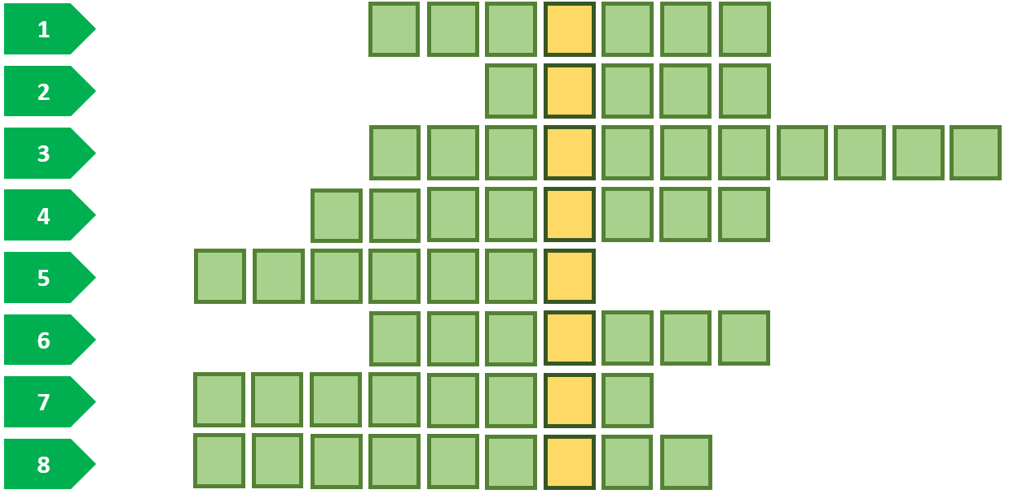
Luyện tập mục II (PA1)
Trò chơi “GIẢI Ô CHỮ”
Tìm 8 từ ngữ hàng ngang trong Bảng ô chữ biết các từ ngữ này được sử dụng trong mục II Bài 2 SGK, từ đó tìm được ô chữ hàng dọc (từ khoá).
Nêu thông điệp của từ khoá.
Bảng ô chữ

Slide 46
Quy tắc:
Thành lập 4 đội chơi và cử 1 HS làm thư kí.
Rút thăm: mỗi đội tìm 2 từ ngữ.
Thời gian suy nghĩ: 15 giây/1 từ ngữ. Hết 15 giây nếu đội chơi không trả lời được thì các đội khác có quyền trả lời cho đến khi tìm được từ ngữ.
Mỗi từ ngữ tìm được cùng với ít nhất 1 câu trích trong SGK (đã giới hạn) có sử dụng từ ngữ đó được tính 5 điểm. Thành tích của đội là trung bình cộng giữa tổng số điểm/số câu được giao.
Khi tìm được các từ ngữ hàng ngang thì từ ngữ hàng dọc (từ khoá) hiện ra. Bốn đội nêu thông điệp của từ khoá; thông điệp đúng với từ khoá được tính 5 điểm, thông điệp đúng và hay được tính 10 điểm.
Thư kí công bố kết quả.
GV nhận xét, đánh giá.

Slide 47
BẢNG Ô CHỮ
1
N
Ò
N
G
C
Ố
T
2
T
Ư
Ớ
N
G
3
C
H
Ư
Ơ
N
G
T
R
Ì
N
H
4
C
H
Ứ
C
N
Ă
N
G
5
S
Ẵ
N
S
À
N
G
6
T
H
A
M
G
I
A
7
G
Ư
Ơ
N
G
M
Ẫ
U
8
T
I
Ê
U
C
H
U
Ẩ
N
Khi tìm đủ từ ngữ, click vào đây
để về slide thông điệp của từ khoá

Slide 48
1
15
14
13
12
11
10
9
8
7
6
5
4
3
2
1
HẾT GIỜ
Bộ phận chủ yếu, làm trụ cột, làm chỗ dựa cho những bộ phận khác xung quanh nó
Đáp án
N
Ò
N
G
C
Ố
T
Mục II Bài 2 SGK: “Sĩ quan là lực lượng nòng cốt của quân đội và là thành phần chủ yếu trong đội ngũ cán bộ quân đội, đảm nhiệm các chức vụ lãnh đạo, chỉ huy, quản lí hoặc trực tiếp thực hiện một số nhiệm vụ khác, bảo đảm cho quân đội sẵn sàng chiến đấu và hoàn thành mọi nhiệm vụ được giao.”
Về bảng ô chữ

Slide 49
2
15
14
13
12
11
10
9
8
7
6
5
4
3
2
1
HẾT GIỜ
Cấp quân hàm trên cấp tá
Đáp án
T
Ư
Ớ
N
G
Mục II Bài 2 SGK: “Sĩ quan Quân đội nhân dân Việt Nam (gọi chung là sĩ quan) là cán bộ của Đảng Cộng sản Việt Nam và Nhà nước Cộng hoà xã hội chủ nghĩa Việt Nam, hoạt động trong lĩnh vực quân sự, được Nhà nước phong quân hàm cấp Uý, cấp Tá, cấp Tướng.”
Về bảng ô chữ

Slide 50
3
15
14
13
12
11
10
9
8
7
6
5
4
3
2
1
HẾT GIỜ
Toàn bộ những dự kiến hoạt động theo một trình tự nhất định và trong một thời gian nhất định, nêu vắn tắt.
Đáp án
C
H
Ư
Ơ
N
G
T
R
Ì
N
H
Mục II Bài 2 SGK: “Một trong những nguồn bổ sung sĩ quan tại ngũ là cán bộ, công chức ngoài quân đội và những người tốt nghiệp đại học trở lên được điều động vào phục vụ trong quân đội đã được đào tạo, bồi dưỡng chương trình quân sự theo quy định của Bộ trưởng Bộ Quốc phòng.”
Về bảng ô chữ

Slide 51
4
15
14
13
12
11
10
9
8
7
6
5
4
3
2
1
HẾT GIỜ
Vai trò hoặc đặc trưng của một người nào đó, một cái gì đó.
Đáp án
C
H
Ứ
C
N
Ă
N
G
Mục II Bài 2 SGK: “Vị trí, chức năng của sĩ quan: Sĩ quan là lực lượng nòng cốt của quân đội và là thành phần chủ yếu trong đội ngũ cán bộ quân đội, đảm nhiệm các chức vụ lãnh đạo, chỉ huy, quản lí hoặc trực tiếp thực hiện một số nhiệm vụ khác, bảo đảm cho quân đội sẵn sàng chiến đấu và hoàn thành mọi nhiệm vụ được giao.”
Về bảng ô chữ

Slide 52
5
15
14
13
12
11
10
9
8
7
6
5
4
3
2
1
HẾT GIỜ
Ở trạng thái có thể sử dụng hoặc hành động được ngay do đã được chuẩn bị đầy đủ.
Đáp án
S
Ẵ
N
S
À
N
G
Mục II Bài 2 SGK: “Một trong những nghĩa vụ của sĩ quan là sẵn sàng chiến đấu, hi sinh bảo vệ độc lập, chủ quyền, toàn vẹn lãnh thổ của Tổ quốc, bảo vệ Đảng Cộng sản Việt Nam và Nhà nước Cộng hoà xã hội chủ nghĩa Việt Nam.”
Về bảng ô chữ

Slide 53
15
14
13
12
11
10
9
8
7
6
5
4
3
2
1
6
HẾT GIỜ
Góp phần hoạt động của mình vào một hoạt động chung nào đó
Đáp án
T
H
A
M
G
I
A
Mục II Bài 2 SGK: “Một trong những nghĩa vụ của sĩ quan là tham gia xây dựng đất nước, bảo vệ tài sản và lợi ích của Nhà nước, của cơ quan, tổ chức.”
Về bảng ô chữ

Slide 54
15
14
13
12
11
10
9
8
7
6
5
4
3
2
1
HẾT GIỜ
7
Làm gương cho mọi người noi theo
Đáp án
G
Ư
Ơ
N
G
M
Ẫ
U
Mục II Bài 2 SGK: “Một trong những nghĩa vụ của sĩ quan là gương mẫu chấp hành và vận động nhân dân thực hiện đường lối, chủ trương của Đảng, chính sách, pháp luật của Nhà nước; tôn trọng và gắn bó mật thiết với nhân dân.”
Về bảng ô chữ

Slide 55
15
14
13
12
11
10
9
8
7
6
5
4
3
2
1
8
HẾT GIỜ
Điều quy định làm căn cứ để đánh giá, phân loại
Đáp án
T
I
Ê
U
C
H
U
Ẩ
N
Mục II Bài 2 SGK: “Điều kiện tuyển chọn đào tạo sĩ quan: Công dân nước Cộng hoà xã hội chủ nghĩa Việt Nam có đủ tiêu chuẩn về chính trị, phẩm chất đạo đức, trình độ học vấn, sức khoẻ và tuổi đời; có nguyện vọng và khả năng hoạt động trong lĩnh vực quân sự thì có thể được tuyển chọn đào tạo sĩ quan.”
Về bảng ô chữ

Slide 56
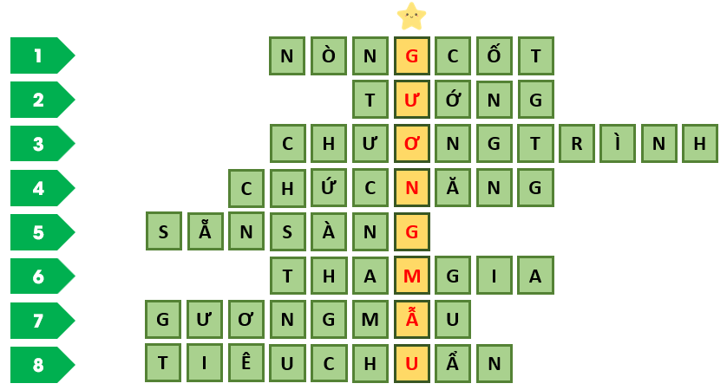
KẾT QUẢ GIẢI Ô CHỮ
Một thông điệp của từ khoá:“Gương mẫu chấp hành và vận động nhân dân thực hiện đường lối, chủ trương của Đảng, chính sách, pháp luật của Nhà nước; tôn trọng và gắn bó mật thiết với nhân dân là nghĩa vụ của sĩ quan.”

Slide 57
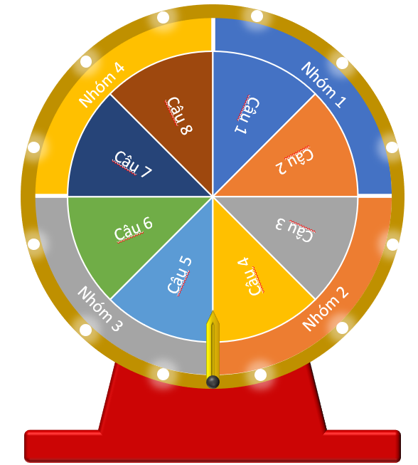
Luyện tập mục II (PA2)
Trò chơi “CHIẾC NÓN KÌ DIỆU”
Tìm 8 từ ngữ hàng ngang trong Bảng ô chữ biết các từ ngữ này được sử dụng trong mục II Bài 2 SGK, từ đó tìm được ô chữ hàng dọc (từ khoá).
Nêu thông điệp của từ khoá.
Vòng ngoài ghi các nhóm 1, 2, 3, 4; vòng trong ghi các câu từ 1-8 tương ứng với 8 từ ngữ hàng ngang cần tìm.
Click lần 1 vào kim màu vàng, hai vòng quay ngược chiều nhau, click lần 2, hai vòng dừng lại, nhóm và từ ngữ nhóm cần tìm được xác định ngẫu nhiên. Click vào câu được xác định ngẫu nhiên để đến slide có gợi ý từ ngữ cần tìm.
Bảng ô chữ
Chiếc nón kì diệu

Slide 58
Quy tắc:
Thành lập 4 đội chơi và cử 1 HS làm thư kí.
Mỗi đội được xác định ngẫu nhiên trả lời không quá 2 lần; từ lần thứ 3 trở đi, đội được trả lời do GV quyết định.
Thời gian suy nghĩ: 15 giây/1 từ ngữ. Hết 15 giây nếu đội chơi không trả lời được thì các đội khác có quyền trả lời cho đến khi tìm được từ ngữ.
Mỗi từ ngữ tìm được cùng với ít nhất 1 câu trích trong SGK (đã giới hạn) có sử dụng từ ngữ đó được tính 5 điểm. Thành tích của đội là trung bình cộng giữa tổng số điểm/số câu được trả lời.
Khi tìm được các từ ngữ hàng ngang thì từ ngữ hàng dọc (từ khoá) hiện ra. Bốn đội nêu thông điệp của từ khoá; thông điệp đúng với từ khoá được tính 5 điểm, thông điệp đúng và hay được tính 10 điểm.
Thư kí công bố kết quả.
GV nhận xét, đánh giá.

Slide 59
Câu 8
Câu 1
Câu 7
Câu 2
Câu 6
Câu 3
Câu 5
Câu 4
Click vào đây (khi thư kí thông báo đã tìm đủ đáp án 8 câu) để về slide nêu thông điệp của từ khoá

Slide 60
Bộ phận chủ yếu, làm trụ cột, làm chỗ dựa cho những bộ phận khác xung quanh nó
NÒNG CỐT
Đáp án Câu 1
Mục II Bài 2 SGK: “Sĩ quan là lực lượng nòng cốt của quân đội và là thành phần chủ yếu trong đội ngũ cán bộ quân đội, đảm nhiệm các chức vụ lãnh đạo, chỉ huy, quản lí hoặc trực tiếp thực hiện một số nhiệm vụ khác, bảo đảm cho quân đội sẵn sàng chiến đấu và hoàn thành mọi nhiệm vụ được giao.”
Quay về “Chiếc nón kì diệu”
15
14
13
12
11
10
9
8
7
6
5
4
3
2
1
HẾT GIỜ

Slide 61
Cấp quân hàm trên cấp tá
TƯỚNG
Đáp án Câu 2
Mục II Bài 2 SGK: “Sĩ quan Quân đội nhân dân Việt Nam (gọi chung là sĩ quan) là cán bộ của Đảng Cộng sản Việt Nam và Nhà nước Cộng hoà xã hội chủ nghĩa Việt Nam, hoạt động trong lĩnh vực quân sự, được Nhà nước phong quân hàm cấp Uý, cấp Tá, cấp Tướng.”
Quay về “Chiếc nón kì diệu”
15
14
13
12
11
10
9
8
7
6
5
4
3
2
1
HẾT GIỜ

Slide 62
Toàn bộ những dự kiến hoạt động theo một trình tự nhất định và trong một thời gian nhất định, nêu vắn tắt.
CHƯƠNG TRÌNH
Đáp án Câu 3
Mục II Bài 2 SGK: “Một trong những nguồn bổ sung sĩ quan tại ngũ là cán bộ, công chức ngoài quân đội và những người tốt nghiệp đại học trở lên được điều động vào phục vụ trong quân đội đã được đào tạo, bồi dưỡng chương trình quân sự theo quy định của Bộ trưởng Bộ Quốc phòng.”
Quay về “Chiếc nón kì diệu”
15
14
13
12
11
10
9
8
7
6
5
4
3
2
1
HẾT GIỜ

Slide 63
Vai trò hoặc đặc trưng của một người nào đó, một cái gì đó.
CHỨC NĂNG
Đáp án Câu 4
Mục II Bài 2 SGK: “Vị trí, chức năng của sĩ quan: Sĩ quan là lực lượng nòng cốt của quân đội và là thành phần chủ yếu trong đội ngũ cán bộ quân đội, đảm nhiệm các chức vụ lãnh đạo, chỉ huy, quản lí hoặc trực tiếp thực hiện một số nhiệm vụ khác, bảo đảm cho quân đội sẵn sàng chiến đấu và hoàn thành mọi nhiệm vụ được giao.”
Quay về “Chiếc nón kì diệu”
15
14
13
12
11
10
9
8
7
6
5
4
3
2
1
HẾT GIỜ

Slide 64
Ở trạng thái có thể sử dụng hoặc hành động được ngay do đã được chuẩn bị đầy đủ.
SẴN SÀNG
Đáp án Câu 5
Mục II Bài 2 SGK: “Một trong những nghĩa vụ của sĩ quan là sẵn sàng chiến đấu, hi sinh bảo vệ độc lập, chủ quyền, toàn vẹn lãnh thổ của Tổ quốc, bảo vệ Đảng Cộng sản Việt Nam và Nhà nước Cộng hoà xã hội chủ nghĩa Việt Nam.”
Quay về “Chiếc nón kì diệu”
15
14
13
12
11
10
9
8
7
6
5
4
3
2
1
HẾT GIỜ

Slide 65
Góp phần hoạt động của mình vào một hoạt động chung nào đó
THAM GIA
Đáp án Câu 6
Mục II Bài 2 SGK: “Một trong những nghĩa vụ của sĩ quan là tham gia xây dựng đất nước, bảo vệ tài sản và lợi ích của Nhà nước, của cơ quan, tổ chức.”
Quay về “Chiếc nón kì diệu”
15
14
13
12
11
10
9
8
7
6
5
4
3
2
1
HẾT GIỜ

Slide 66
Làm gương cho mọi người noi theo
GƯƠNG MẪU
Đáp án Câu 7
Mục II Bài 2 SGK: “Một trong những nghĩa vụ của sĩ quan là gương mẫu chấp hành và vận động nhân dân thực hiện đường lối, chủ trương của Đảng, chính sách, pháp luật của Nhà nước; tôn trọng và gắn bó mật thiết với nhân dân.”
Quay về “Chiếc nón kì diệu”
15
14
13
12
11
10
9
8
7
6
5
4
3
2
1
HẾT GIỜ

Slide 67
Điều quy định làm căn cứ để đánh giá, phân loại
TIÊU CHUẨN
Đáp án Câu 8
Mục II Bài 2 SGK: “Điều kiện tuyển chọn đào tạo sĩ quan: Công dân nước Cộng hoà xã hội chủ nghĩa Việt Nam có đủ tiêu chuẩn về chính trị, phẩm chất đạo đức, trình độ học vấn, sức khoẻ và tuổi đời; có nguyện vọng và khả năng hoạt động trong lĩnh vực quân sự thì có thể được tuyển chọn đào tạo sĩ quan.”
Quay về “Chiếc nón kì diệu”
15
14
13
12
11
10
9
8
7
6
5
4
3
2
1
HẾT GIỜ

Slide 68
KẾT QUẢ GIẢI Ô CHỮ
Một thông điệp của từ khoá:“Gương mẫu chấp hành và vận động nhân dân thực hiện đường lối, chủ trương của Đảng, chính sách, pháp luật của Nhà nước; tôn trọng và gắn bó mật thiết với nhân dân là nghĩa vụ của sĩ quan.”

Slide 69
III. NỘI DUNG CƠ BẢN CỦA LUẬT CÔNG AN NHÂN DÂN
Khám phá
7. Em hãy quan sát hình 2.3 và nêu một số hoạt động của Công an nhân dân Việt Nam.
8. Vị trí, chức năng của Công an nhân dân là gì?
9. Tiêu chuẩn của công dân để được tuyển chọn vào Công an nhân dân? Đối tượng nào được ưu tiên?
10. Nghĩa vụ tham gia Công an nhân dân của công dân là gì?
PHIẾU HỌC TẬP 2.3
Nhiệm vụ: Bảng 3
- Nhóm 1, 2: Đọc câu hỏi Khám phá 7, 8 và thông tin mục III SGK; hoàn thành bảng 3 và lập LĐTD Vị trí, chức năng của Công an nhân dân (CAND).
- Nhóm 3, 4: Đọc câu hỏi Khám phá 7, 9, 10 và thông tin mục III SGK; hoàn thành bảng 3 và lập LĐTD Tuyển chọn công dân vào CAND và nghĩa vụ tham gia CAND của công dân.
Thời gian thực hiện: 05 phút.
Hình | Mô tả hoạt động học tập có trong hình | Tên môn học có hoạt động học tập trong hình
Hình 2.3a
Hình 2.3b
Hình 2.3c
Hình 2.3d

Slide 70
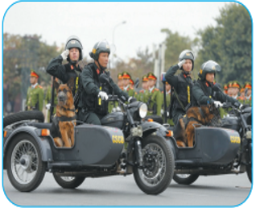
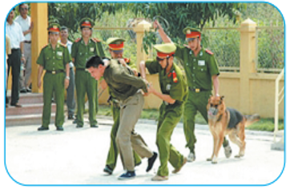
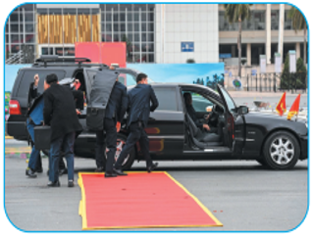
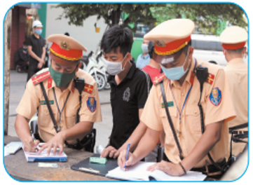
a) Cảnh sát cơ động diễn tập thực hiện nhiệm vụ bảo vệ sự kiện
c) Cảnh sát hình sự trấn áp tội phạm
b) Lực lượng cảnh vệ diễn tập bảo vệ nguyên thủ quốc gia
d) Cảnh sát giao thông giữ gìn trật tự, an toàn giao thông
Hình 2.3

Slide 71
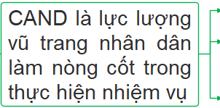


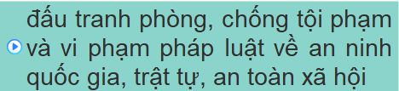
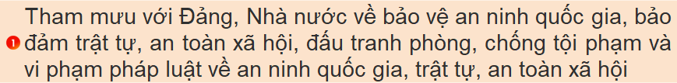
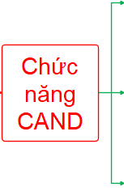
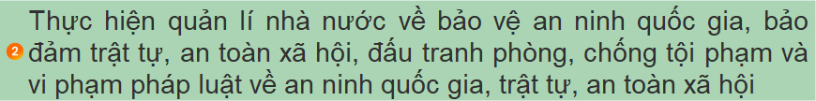


Slide 72









Slide 73
Luyện tập 3 (trang 17 SGK)
Bố Hoàng là sĩ quan cảnh sát cơ động đã anh dũng hi sinh khi làm nhiệm vụ.
Hoàng đang học ở một cơ sở giáo dục nghề nghiệp và muốn trở thành sĩ
quan Công an nhân dân Việt Nam để tiếp nối sự nghiệp của bố. Nhưng Hoàng
băn khoăn liệu có con đường nào dành cho học sinh học nghề phấn đấu trở thành sĩ quan Công an nhân dân không?
Em hãy viết thư tư vấn cho bạn Hoàng.
Trả lời
Một số nội dung HS nên viết thư cho bạn Hoàng như: căn cứ pháp lí để HS học nghề có thể trở thành sĩ quan Công an nhân dân, những thách thức đặt ra cho bạn Hoàng khi học ở cơ sở giáo dục nghề nghiệp để đạt được nguyện vọng trở thành sĩ quan Công an nhân dân...

Slide 74
Luyện tập 4 (trang 17 SGK)
Còn một tuần nữa là anh Bách hết 24 tháng thực hiện nghĩa vụ tham gia Công
an nhân dân và trở về để tham dự kì thi tuyển sinh vào một trường công an. Nhưng anh Bách vừa nhận được quyết định kéo dài thời gian phục vụ tại ngũ do đơn vị đang tham gia phòng chống dịch bệnh. Bố mẹ anh Bách rất lo lắng vì như thế anh Bách lại lỡ một kì thi.
Nếu em là anh Bách, em sẽ nói gì với bố mẹ?
Trả lời
Việc anh Bách nhận được quyết định kéo dài thời hạn tại ngũ do đơn vị đang tham gia phòng chống dịch bệnh là theo quy định tại Luật Công an nhân dân. Bố mẹ anh Bách không nên lo lắng vì thời gian kéo dài thời hạn không quá 6 tháng, anh Bách còn nhiều cơ hội để tham gia các kì thi.

Slide 75

Luyện tập mục III (PA1)
Trò chơi “GIẢI Ô CHỮ”
Tìm 13 từ ngữ hàng ngang trong Bảng ô chữ biết các từ ngữ này được sử dụng trong mục III Bài 2 SGK, từ đó tìm được ô chữ hàng dọc (từ khoá).
Nêu thông điệp của từ khoá.
Bảng ô chữ

Slide 76
Quy tắc:
Thành lập 4 đội chơi và cử 1 HS làm thư kí.
Rút thăm: ba đội tìm 3 từ ngữ/đội, một đội tìm 4 từ ngữ.
Thời gian suy nghĩ: 15 giây/1 từ ngữ. Hết 15 giây nếu đội chơi không trả lời được thì các đội khác có quyền trả lời cho đến khi tìm được từ ngữ.
Mỗi từ ngữ tìm được cùng với ít nhất 1 câu trích trong SGK (đã giới hạn) có sử dụng từ ngữ đó được tính 5 điểm. Thành tích của đội là trung bình cộng giữa tổng số điểm/số câu được giao.
Khi tìm được các từ ngữ hàng ngang thì từ ngữ hàng dọc (từ khoá) hiện ra. Bốn đội nêu thông điệp của từ khoá; thông điệp đúng với từ khoá được tính 5 điểm, thông điệp đúng và hay được tính 10 điểm.
Thư kí công bố kết quả.
GV nhận xét, đánh giá.

Slide 77
BẢNG Ô CHỮ
1
A
N
N
I
N
H
2
A
N
T
O
À
N
3
T
H
Ờ
I
H
Ạ
N
4
N
Ă
N
G
K
H
I
Ế
U
5
Ư
U
T
I
Ê
N
6
T
R
Ì
N
H
Đ
Ộ
7
Q
U
Ả
N
L
Í
N
H
À
N
Ư
Ớ
C
8
Â
M
M
Ư
U
9
T
Ố
T
N
G
H
I
Ệ
P
10
C
Ứ
U
H
Ộ
11
N
H
Ậ
P
N
G
Ũ
12
H
Ọ
C
S
I
N
H
13
Đ
Ấ
U
T
R
A
N
H
Khi tìm đủ từ ngữ, click vào đây
để về slide thông điệp của từ khoá

Slide 78
15
14
13
12
11
10
9
8
7
6
5
4
3
2
1
HẾT GIỜ
1
Tình hình trật tự xã hội bình thường, yên ổn, không có rối loạn.
Đáp án
A
N
N
I
N
H
Mục III Bài 2 SGK: “Một trong những chức năng của Công an nhân dân là tham mưu với Đảng, Nhà nước về bảo vệ an ninh quốc gia, bảo đảm trật tự, an toàn xã hội, đấu tranh phòng, chống tội phạm và vi phạm pháp luật về an ninh quốc gia, trật tự, an toàn xã hội.”
Về bảng ô chữ

Slide 79
2
15
14
13
12
11
10
9
8
7
6
5
4
3
2
1
HẾT GIỜ
Điều kiện bảo đảm để không xảy ra sự cố hay nguy hiểm, nói chung.
Đáp án
A
N
T
O
À
N
Mục III Bài 2 SGK: “Một trong những chức năng của Công an nhân dân là thực hiện quản lí nhà nước về bảo vệ an ninh quốc gia, bảo đảm trật tự, an toàn xã hội, đấu tranh phòng, chống tội phạm và vi phạm pháp luật về an ninh quốc gia, trật tự, an toàn xã hội.”
Về bảng ô chữ

Slide 80
15
14
13
12
11
10
9
8
7
6
5
4
3
2
1
3
HẾT GIỜ
Khoảng thời gian quy định để làm một công việc nào đó
Đáp án
T
H
Ờ
I
H
Ạ
N
Mục III Bài 2 SGK: “Bộ trưởng Bộ Công an quyết định kéo dài thời hạn phục vụ tại ngũ của hạ sĩ quan, chiến sĩ nghĩa vụ nhưng không quá 6 tháng trong trường hợp sau đây: để bảo đảm nhiệm vụ sẵn sàng chiến đấu; đang thực hiện nhiệm vụ phòng, chống thiên tai, dịch bệnh, cứu nạn, cứu hộ.”
Về bảng ô chữ

Slide 81
4
15
14
13
12
11
10
9
8
7
6
5
4
3
2
1
HẾT GIỜ
Tổng thể nói chung những phẩm chất sẵn có của con người giúp người đó có thể hoàn thành tốt một loại hoạt động ngay từ khi chưa được học tập và rèn luyện trong hoạt động đó
Đáp án
N
Ă
N
G
K
H
I
Ế
U
Mục III Bài 2 SGK: “Công dân có đủ tiêu chuẩn về chính trị, phẩm chất đạo đức, trình độ, sức khoẻ, độ tuổi và năng khiếu phù hợp với công tác công an, có nguyện vọng và Công an nhân dân có nhu cầu thì có thể được tuyển chọn vào Công an nhân dân.”
Về bảng ô chữ

Slide 82
5
15
14
13
12
11
10
9
8
7
6
5
4
3
2
1
HẾT GIỜ
Được chú ý trước nhất, trước những đối tượng khác, vì được coi trọng hơn
Đáp án
Ư
U
T
I
Ê
N
Mục III Bài 2 SGK: “Công an nhân dân được ưu tiên tuyển chọn sinh viên, học sinh xuất sắc tốt nghiệp ở các cơ sở giáo dục đại học, cơ sở giáo dục nghề nghiệp có đủ tiêu chuẩn để đào tạo, bổ sung vào Công an nhân dân.”
Về bảng ô chữ

Slide 83
15
14
13
12
11
10
9
8
7
6
5
4
3
2
1
6
HẾT GIỜ
Mức độ về sự hiểu biết, về kĩ năng được xác định hoặc đánh giá theo tiêu chuẩn nhất định nào đó
Đáp án
T
R
Ì
N
H
Đ
Ộ
Mục III Bài 2 SGK: “Công dân có đủ tiêu chuẩn về chính trị, phẩm chất đạo đức, trình độ, sức khoẻ, độ tuổi và năng khiếu phù hợp với công tác công an, có nguyện vọng và Công an nhân dân có nhu cầu thì có thể được tuyển chọn vào Công an nhân dân.”
Về bảng ô chữ

Slide 84
15
14
13
12
11
10
9
8
7
6
5
4
3
2
1
HẾT GIỜ
7
Tổ chức, điều hành các hoạt động kinh tế - xã hội theo pháp luật.
Đáp án
Q
U
Ả
N
L
Í
N
H
À
N
Ư
Ớ
C
Mục III Bài 2 SGK: “Một trong những chức năng của Công an nhân dân là thực hiện quản lí nhà nước về bảo vệ an ninh quốc gia, bảo đảm trật tự, an toàn xã hội, đấu tranh phòng, chống tội phạm và vi phạm pháp luật về an ninh quốc gia, trật tự, an toàn xã hội.”
Về bảng ô chữ

Slide 85
15
14
13
12
11
10
9
8
7
6
5
4
3
2
1
8
HẾT GIỜ
Mưu kế ngầm (làm việc xấu, việc phi nghĩa)
Đáp án
Â
M
M
Ư
U
Mục III Bài 2 SGK: “Một trong những chức năng của Công an nhân dân là đấu tranh phòng, chống âm mưu, hoạt động của các thế lực thù địch, các loại tội phạm và vi phạm pháp luật về an ninh quốc gia, trật tự, an toàn xã hội.”
Về bảng ô chữ

Slide 86
15
14
13
12
11
10
9
8
7
6
5
4
3
2
1
9
HẾT GIỜ
Được công nhận đã đạt tiêu chuẩn kiểm tra kiến thức hoặc trình độ nghiệp vụ sau khi học xong một trường hoặc một bậc học, một cấp học
Đáp án
T
Ố
T
N
G
H
I
Ệ
P
Mục III Bài 2 SGK: “Công an nhân dân được ưu tiên tuyển chọn sinh viên, học sinh xuất sắc tốt nghiệp ở các cơ sở giáo dục đại học, cơ sở giáo dục nghề nghiệp có đủ tiêu chuẩn để đào tạo, bổ sung vào Công an nhân dân.”
Về bảng ô chữ

Slide 87
15
14
13
12
11
10
9
8
7
6
5
4
3
2
1
10
HẾT GIỜ
Cứu giúp người, động vật, phương tiện đang bị nạn.
Đáp án
C
Ứ
U
H
Ộ
Mục III Bài 2 SGK: “Bộ trưởng Bộ Công an quyết định kéo dài thời hạn phục vụ tại ngũ của hạ sĩ quan, chiến sĩ nghĩa vụ nhưng không quá 6 tháng trong trường hợp sau đây: để bảo đảm nhiệm vụ sẵn sàng chiến đấu; đang thực hiện nhiệm vụ phòng, chống thiên tai, dịch bệnh, cứu nạn, cứu hộ.”
Về bảng ô chữ

Slide 88
15
14
13
12
11
10
9
8
7
6
5
4
3
2
1
11
HẾT GIỜ
Vào quân đội
Đáp án
N
H
Ậ
P
N
G
Ũ
Mục III Bài 2 SGK: “Hằng năm, Công an nhân dân được tuyển chọn công dân trong độ tuổi gọi nhập ngũ vào phục vụ trong Công an nhân dân với thời hạn là 24 tháng.”
Về bảng ô chữ

Slide 89
15
14
13
12
11
10
9
8
7
6
5
4
3
2
1
12
HẾT GIỜ
Người học ở bậc phổ thông
Đáp án
H
Ọ
C
S
I
N
H
Mục III Bài 2 SGK: “Công an nhân dân được ưu tiên tuyển chọn sinh viên, học sinh xuất sắc tốt nghiệp ở các cơ sở giáo dục đại học, cơ sở giáo dục nghề nghiệp có đủ tiêu chuẩn để đào tạo, bổ sung vào Công an nhân dân.”
Về bảng ô chữ

Slide 90
15
14
13
12
11
10
9
8
7
6
5
4
3
2
1
13
HẾT GIỜ
Dùng sức mạnh để chống lại hay diệt trừ hoặc bảo vệ hay giành lấy (nói khái quát)
Đáp án
Đ
Ấ
U
T
R
A
N
H
Mục III Bài 2 SGK: “Một trong những chức năng của Công an nhân dân là đấu tranh phòng, chống âm mưu, hoạt động của các thế lực thù địch, các loại tội phạm và vi phạm pháp luật về an ninh quốc gia, trật tự, an toàn xã hội.”
Về bảng ô chữ

Slide 91

KẾT QUẢ GIẢI Ô CHỮ
Một thông điệp của từ khoá:“Công an nhân dân là lực lượng vũ trang nhân dân làm nòng cốt trong thực hiện nhiệm vụ bảo vệ an ninh quốc gia, bảo đảm trật tự, an toàn xã hội, đấu tranh phòng, chống tội phạm và vi phạm pháp luật về an ninh quốc gia, trật tự, an toàn xã hội.”

Slide 92

Luyện tập mục III (PA2)
Trò chơi “CHIẾC NÓN KÌ DIỆU”
Tìm 13 từ ngữ hàng ngang trong Bảng ô chữ biết các từ ngữ này được sử dụng trong mục III Bài 2 SGK, từ đó tìm được ô chữ hàng dọc (từ khoá).
Nêu thông điệp của từ khoá.
Vòng ngoài ghi các nhóm 1, 2, 3, 4; vòng trong ghi các câu từ 1-13 tương ứng với 13 từ ngữ hàng ngang cần tìm.
Click lần 1 vào kim màu vàng, hai vòng quay ngược chiều nhau, click lần 2, hai vòng dừng lại, nhóm và từ ngữ nhóm cần tìm được xác định ngẫu nhiên. Click vào câu được xác định ngẫu nhiên để đến slide có gợi ý từ ngữ cần tìm.
Bảng ô chữ
Chiếc nón kì diệu

Slide 93
Quy tắc:
Thành lập 4 đội chơi và cử 1 HS làm thư kí.
Mỗi đội được xác định ngẫu nhiên trả lời không quá 3 lần; từ lần thứ 4 trở đi, đội được trả lời do GV quyết định.
Thời gian suy nghĩ: 15 giây/1 từ ngữ. Hết 15 giây nếu đội chơi không trả lời được thì các đội khác có quyền trả lời cho đến khi tìm được từ ngữ.
Mỗi từ ngữ tìm được cùng với ít nhất 1 câu trích trong SGK (đã giới hạn) có sử dụng từ ngữ đó được tính 5 điểm. Thành tích của đội là trung bình cộng giữa tổng số điểm/số câu được trả lời.
Khi tìm được các từ ngữ hàng ngang thì từ ngữ hàng dọc (từ khoá) hiện ra. Bốn đội nêu thông điệp của từ khoá; thông điệp đúng với từ khoá được tính 5 điểm, thông điệp đúng và hay được tính 10 điểm.
Thư kí công bố kết quả.
GV nhận xét, đánh giá.

Slide 94
Câu 13
Câu 1
Câu 12
Câu 2
Câu 11
Câu 3
Câu 10
Câu 4
Câu 9
Câu 5
Câu 8
Câu 6
Câu 7
Click vào đây (khi thư kí thông báo đã tìm đủ đáp án 13 câu) để về slide nêu thông điệp của từ khoá

Slide 95
Tình hình trật tự xã hội bình thường, yên ổn, không có rối loạn.
AN NINH
Đáp án Câu 1
Mục III Bài 2 SGK: “Một trong những chức năng của Công an nhân dân là tham mưu với Đảng, Nhà nước về bảo vệ an ninh quốc gia, bảo đảm trật tự, an toàn xã hội, đấu tranh phòng, chống tội phạm và vi phạm pháp luật về an ninh quốc gia, trật tự, an toàn xã hội.”
Quay về “Chiếc nón kì diệu”
15
14
13
12
11
10
9
8
7
6
5
4
3
2
1
HẾT GIỜ

Slide 96
Điều kiện bảo đảm để không xảy ra sự cố hay nguy hiểm, nói chung.
AN TOÀN
Đáp án Câu 2
Mục III Bài 2 SGK: “Một trong những chức năng của Công an nhân dân là thực hiện quản lí nhà nước về bảo vệ an ninh quốc gia, bảo đảm trật tự, an toàn xã hội, đấu tranh phòng, chống tội phạm và vi phạm pháp luật về an ninh quốc gia, trật tự, an toàn xã hội.”
Quay về “Chiếc nón kì diệu”
15
14
13
12
11
10
9
8
7
6
5
4
3
2
1
HẾT GIỜ

Slide 97
Khoảng thời gian quy định để làm một công việc nào đó
THỜI HẠN
Đáp án Câu 3
Mục III Bài 2 SGK: “Bộ trưởng Bộ Công an quyết định kéo dài thời hạn phục vụ tại ngũ của hạ sĩ quan, chiến sĩ nghĩa vụ nhưng không quá 6 tháng trong trường hợp sau đây: để bảo đảm nhiệm vụ sẵn sàng chiến đấu; đang thực hiện nhiệm vụ phòng, chống thiên tai, dịch bệnh, cứu nạn, cứu hộ.”
Quay về “Chiếc nón kì diệu”
15
14
13
12
11
10
9
8
7
6
5
4
3
2
1
HẾT GIỜ

Slide 98
Tổng thể nói chung những phẩm chất sẵn có của con người giúp người đó có thể hoàn thành tốt một loại hoạt động ngay từ khi chưa được học tập và rèn luyện trong hoạt động đó
NĂNG KHIẾU
Đáp án Câu 4
Mục III Bài 2 SGK: “Công dân có đủ tiêu chuẩn về chính trị, phẩm chất đạo đức, trình độ, sức khoẻ, độ tuổi và năng khiếu phù hợp với công tác công an, có nguyện vọng và Công an nhân dân có nhu cầu thì có thể được tuyển chọn vào Công an nhân dân.”
Quay về “Chiếc nón kì diệu”
15
14
13
12
11
10
9
8
7
6
5
4
3
2
1
HẾT GIỜ

Slide 99
Được chú ý trước nhất, trước những đối tượng khác, vì được coi trọng hơn
ƯU TIÊN
Đáp án Câu 5
Mục III Bài 2 SGK: “Công an nhân dân được ưu tiên tuyển chọn sinh viên, học sinh xuất sắc tốt nghiệp ở các cơ sở giáo dục đại học, cơ sở giáo dục nghề nghiệp có đủ tiêu chuẩn để đào tạo, bổ sung vào Công an nhân dân.”
Quay về “Chiếc nón kì diệu”
15
14
13
12
11
10
9
8
7
6
5
4
3
2
1
HẾT GIỜ

Slide 100
Mức độ về sự hiểu biết, về kĩ năng được xác định hoặc đánh giá theo tiêu chuẩn nhất định nào đó
TRÌNH ĐỘ
Đáp án Câu 6
Mục III Bài 2 SGK: “Công dân có đủ tiêu chuẩn về chính trị, phẩm chất đạo đức, trình độ, sức khoẻ, độ tuổi và năng khiếu phù hợp với công tác công an, có nguyện vọng và Công an nhân dân có nhu cầu thì có thể được tuyển chọn vào Công an nhân dân.”
Quay về “Chiếc nón kì diệu”
15
14
13
12
11
10
9
8
7
6
5
4
3
2
1
HẾT GIỜ

Slide 101
Tổ chức, điều hành các hoạt động kinh tế - xã hội theo pháp luật.
QUẢN LÍ NHÀ NƯỚC
Đáp án Câu 7
Mục III Bài 2 SGK: “Một trong những chức năng của Công an nhân dân là thực hiện quản lí nhà nước về bảo vệ an ninh quốc gia, bảo đảm trật tự, an toàn xã hội, đấu tranh phòng, chống tội phạm và vi phạm pháp luật về an ninh quốc gia, trật tự, an toàn xã hội.”
Quay về “Chiếc nón kì diệu”
15
14
13
12
11
10
9
8
7
6
5
4
3
2
1
HẾT GIỜ

Slide 102
Mưu kế ngầm (làm việc xấu, việc phi nghĩa)
ÂM MƯU
Đáp án Câu 8
Mục III Bài 2 SGK: “Một trong những chức năng của Công an nhân dân là đấu tranh phòng, chống âm mưu, hoạt động của các thế lực thù địch, các loại tội phạm và vi phạm pháp luật về an ninh quốc gia, trật tự, an toàn xã hội.”
Quay về “Chiếc nón kì diệu”
15
14
13
12
11
10
9
8
7
6
5
4
3
2
1
HẾT GIỜ

Slide 103
Được công nhận đã đạt tiêu chuẩn kiểm tra kiến thức hoặc trình độ nghiệp vụ sau khi học xong một trường hoặc một bậc học, một cấp học
TỐT NGHIỆP
Đáp án Câu 9
Mục III Bài 2 SGK: “Công an nhân dân được ưu tiên tuyển chọn sinh viên, học sinh xuất sắc tốt nghiệp ở các cơ sở giáo dục đại học, cơ sở giáo dục nghề nghiệp có đủ tiêu chuẩn để đào tạo, bổ sung vào Công an nhân dân.”
Quay về “Chiếc nón kì diệu”
15
14
13
12
11
10
9
8
7
6
5
4
3
2
1
HẾT GIỜ

Slide 104
Cứu giúp người, động vật, phương tiện đang bị nạn.
CỨU HỘ
Đáp án Câu 10
Mục I Bài 2 SGK: Công dân thuộc diện tạm hoãn gọi nhập ngũ, nếu không còn lí do tạm hoãn thì được gọi nhập ngũ. Công dân thuộc diện được tạm hoãn gọi nhập ngũ hoặc được miễn gọi nhập ngũ, nếu tình nguyện thì được xem xét tuyển chọn và gọi nhập ngũ.
Quay về “Chiếc nón kì diệu”
15
14
13
12
11
10
9
8
7
6
5
4
3
2
1
HẾT GIỜ

Slide 105
Vào quân đội
NHẬP NGŨ
Đáp án Câu 11
Mục III Bài 2 SGK: “Hằng năm, Công an nhân dân được tuyển chọn công dân trong độ tuổi gọi nhập ngũ vào phục vụ trong Công an nhân dân với thời hạn là 24 tháng.”
Quay về “Chiếc nón kì diệu”
15
14
13
12
11
10
9
8
7
6
5
4
3
2
1
HẾT GIỜ

Slide 106
Người học ở bậc phổ thông
HỌC SINH
Đáp án Câu 12
Mục III Bài 2 SGK: “Công an nhân dân được ưu tiên tuyển chọn sinh viên, học sinh xuất sắc tốt nghiệp ở các cơ sở giáo dục đại học, cơ sở giáo dục nghề nghiệp có đủ tiêu chuẩn để đào tạo, bổ sung vào Công an nhân dân.”
Quay về “Chiếc nón kì diệu”
15
14
13
12
11
10
9
8
7
6
5
4
3
2
1
HẾT GIỜ

Slide 107
Dùng sức mạnh để chống lại hay diệt trừ hoặc bảo vệ hay giành lấy (nói khái quát)
ĐẤU TRANH
Đáp án Câu 13
Mục III Bài 2 SGK: “Một trong những chức năng của Công an nhân dân là đấu tranh phòng, chống âm mưu, hoạt động của các thế lực thù địch, các loại tội phạm và vi phạm pháp luật về an ninh quốc gia, trật tự, an toàn xã hội.”
Quay về “Chiếc nón kì diệu”
15
14
13
12
11
10
9
8
7
6
5
4
3
2
1
HẾT GIỜ

Slide 108
KẾT QUẢ GIẢI Ô CHỮ
Một thông điệp của từ khoá:“Công an nhân dân là lực lượng vũ trang nhân dân làm nòng cốt trong thực hiện nhiệm vụ bảo vệ an ninh quốc gia, bảo đảm trật tự, an toàn xã hội, đấu tranh phòng, chống tội phạm và vi phạm pháp luật về an ninh quốc gia, trật tự, an toàn xã hội.”

Slide 109












Slide 110
Vận dụng
Giả sử em là báo cáo viên trong chương trình Ngày hội hướng nghiệp sắp tổ chức tại trường, em hãy xây dựng và trình bày trước lớp kế hoạch tuyên truyền, vận động các bạn đăng kí dự tuyển vào các học viện, nhà trường quân đội và công an.
PHIẾU HỌC TẬP 2.4
Nhiệm vụ:
- Nhóm 1, 2: Xây dựng kế hoạch tuyên truyền, vận động các bạn đăng kí dự tuyển vào các học viện, nhà trường quân đội.
- Nhóm 3, 4: Xây dựng kế hoạch tuyên truyền, vận động các bạn đăng kí dự tuyển vào các học viện, nhà trường quân đội.
Các mục chính của kế hoạch: mục tiêu; nội dung tuyên truyền, vận động; phân công chuẩn bị nội dung tuyên truyền, vận động và thời hạn nộp sản phẩm; phân công người biên tập, người trình bày bản kế hoạch trước lớp.
Thời gian thực hiện: 15 ngày (sau khi học xong bài này).

Slide 111
TRẮC NGHIỆM
(Chọn 1 phương án trong 4 phương án cho trước)

Slide 112
  Câu 2.1. Luật Giáo dục quốc phòng và an ninh gồm bao nhiêu chương, điều?
A. 6 chương, 47 điều
B. 7 chương, 47 điều
C. 8 chương, 47 điều
D. 9 chương, 47 điều
Đáp án

Slide 113
Câu 2.2. Luật Giáo dục quốc phòng và an ninh được Quốc hội thông qua vào ngày nào và có hiệu lực thi hành từ ngày nào?
A. Thông qua ngày 01-01-2013 và có hiệu lực thi hành từ ngày 01-01-2014
B. Thông qua ngày 19-6-2013 và có hiệu lực thi hành từ ngày 01-01-2014
C. Thông qua ngày 19-6-2013 và có hiệu lực thi hành từ ngày 01-7-2014
D. Thông qua ngày 19-6-2013 và có hiệu lực thi hành từ ngày 19-7-2014
Đáp án

Slide 114
Câu 2.3. Luật Giáo dục quốc phòng và an ninh quy định Giáo dục quốc phòng và an ninh là môn học chính khoá trong các cơ sở giáo dục nào?
A. Trường trung học phổ thông, trường trung cấp chuyên nghiệp, trung cấp nghề; trường cao đẳng nghề; cơ sở giáo dục đại học; trường của cơ quan chính trị – xã hội
B. Chỉ ở trường tiểu học, trường trung học cơ sở và trường trung học phổ thông
C. Chỉ trong cơ sở giáo dục đại học và trường của cơ quan chính trị – xã hội
D. Chỉ ở trường trung học phổ thông và trường trung cấp chuyên nghiệp, trung cấp nghề
Đáp án

Slide 115
  Câu 2.4. Luật Sĩ quan Quân đội nhân dân Việt Nam được Quốc hội thông qua vào ngày nào và có hiệu lực thi hành từ ngày nào? Sửa đổi, bổ sung năm nào?
A. Thông qua ngày 01-12-1999 và có hiệu lực thi hành từ ngày 01-4-2000; sửa đổi, bổ sung năm 2008 và năm 2014
B. Thông qua ngày 11-12-1999 và có hiệu lực thi hành từ ngày 01-4-2000; sửa đổi, bổ sung năm 2008 và năm 2014
C. Thông qua ngày 21-12-1999 và có hiệu lực thi hành từ ngày 01-4-2000; sửa đổi, bổ sung năm 2008 và năm 2014
D. Thông qua ngày 31-12-1999 và có hiệu lực thi hành từ ngày 01-4-2000; sửa đổi, bổ sung năm 2008 và năm 2014
Đáp án

Slide 116
Câu 2.5. Cho thông tin sau: “Sĩ quan Quân đội nhân dân Việt Nam (gọi chung là sĩ quan) là cán bộ của Đảng Cộng sản Việt Nam và Nhà nước Cộng hoà xã hội chủ nghĩa Việt Nam, hoạt động trong lĩnh vực quân sự, được Nhà nước phong quân hàm (.....)”.
Từ ngữ cần điền vào chỗ (.....) trong câu trên là:
A. cấp Uý, cấp Tá, cấp Tướng
B. cấp Uý, cấp Tá
C. cấp Tá, cấp Tướng
D. cấp Tướng
Đáp án

Slide 117
Câu 2.6. Cho thông tin sau: “Sĩ quan là lực lượng nòng cốt của quân đội và là thành phần chủ yếu trong đội ngũ cán bộ quân đội, đảm nhiệm các chức vụ (.....), bảo đảm cho quân đội sẵn sàng chiến đấu và hoàn thành mọi nhiệm vụ được giao”.
Từ ngữ cần điền vào chỗ (.....) trong câu trên là:
A. lãnh đạo, chỉ huy, quản lí
B. lãnh đạo, chỉ huy hoặc trực tiếp thực hiện một số nhiệm vụ khác
C. lãnh đạo, chỉ huy, quản lí hoặc trực tiếp thực hiện một số nhiệm vụ khác
D. cấp Uý, cấp Tá, cấp Tướng
Đáp án

Slide 118
Câu 2.7. Cho thông tin sau: “Qui định về nghĩa vụ của sĩ quan có một nội dung là sẵn sàng chiến đấu, hi sinh bảo vệ (.....), bảo vệ Đảng Cộng sản Việt Nam và Nhà nước Cộng hoà xã hội chủ nghĩa Việt Nam; tham gia xây dựng đất nước, bảo vệ tài sản và lợi ích của Nhà nước, của cơ quan, tổ chức; bảo vệ tính mạng, tài sản, quyền và lợi ích hợp pháp của cá nhânˮ.
Từ ngữ cần điền vào chỗ (.....) trong câu trên là:
A. chủ quyền của Tổ quốc
B. toàn vẹn lãnh thổ của Tổ quốc
C. độc lập, chủ quyền, toàn vẹn lãnh thổ của Tổ quốc
D. độc lập, tự do, chủ quyền, toàn vẹn lãnh thổ của Tổ quốc
Đáp án

Slide 119
Câu 2.8. Luật Công an nhân dân gồm bao nhiêu chương, điều?
A. 7 chương, 46 điều
B. 8 chương, 46 điều
C. 7 chương, 48 điều
D. 9 chương, 48 điều
Đáp án

Slide 120
Câu 2.9. Luật Công an nhân dân được Quốc hội thông qua vào ngày nào và có hiệu lực thi hành từ ngày nào?
A. Thông qua ngày 20-11-2018 và có hiệu lực thi hành từ ngày 01-7-2019
B. Thông qua ngày 20-12-2018 và có hiệu lực thi hành từ ngày 20-12-2019
C. Thông qua ngày 20-11-2019 và có hiệu lực thi hành từ ngày 20-12-2019
D. Thông qua ngày 20-12-2019 và có hiệu lực thi hành từ ngày 01-7-2020
Đáp án

Slide 121
Câu 2.10. Cho thông tin sau: “Công an nhân dân (…) bảo vệ an ninh quốc gia, bảo đảm trật tự, an toàn xã hội, đấu tranh phòng, chống tội phạm và vi phạm pháp luật về an ninh quốc gia, trật tự, an toàn xã hội”.
Từ ngữ cần điền vào chỗ (…) trong câu trên để hoàn thiện nội dung quy định về vị trí Công an nhân dân tại Luật Công an nhân dân là:
A. là lực lượng vũ trang nhân dân làm nòng cốt trong thực hiện nhiệm vụ
B. làm nòng cốt trong thực hiện nhiệm vụ
C. là lực lượng vũ trang nhân dân làm nòng cốt
D. là lực lượng vũ trang nhân dân
Đáp án

Slide 122
Câu 2.11. Cho thông tin sau: “Công an nhân dân được ưu tiên tuyển chọn sinh viên, học sinh xuất sắc tốt nghiệp (.....) có đủ tiêu chuẩn để đào tạo, bổ sung vào Công an nhân dân”.
Từ ngữ cần điền vào chỗ (…) trong câu trên là:
A. ở cơ sở giáo dục đại học, cơ sở giáo dục nghề nghiệp
B. ở cơ sở giáo dục phổ thông
C. ở cơ sở giáo dục nghề nghiệp
D. ở các cơ sở giáo dục đại học
Đáp án

Slide 123
Câu 2.12. Hằng năm, Công an nhân dân được tuyển chọn công dân trong độ tuổi gọi nhập ngũ vào phục vụ trong Công an nhân dân với thời hạn là
A. 12 tháng
B. 18 tháng
C. 24 tháng
D. 36 tháng
Đáp án

Slide 124
Câu 2.13. Trong trường hợp để bảo đảm nhiệm vụ sẵn sàng chiến đấu; đang thực hiện nhiệm vụ phòng, chống thiên tai, dịch bệnh, cứu nạn, cứu hộ, Bộ trưởng Bộ Công an quyết định kéo dài thời hạn phục vụ tại ngũ của hạ sĩ quan, chiến sĩ nghĩa vụ nhưng không quá
A. 3 tháng.
B. 6 tháng.
C. 9 tháng.
D. 12 tháng.
Đáp án

Slide 125
Truy cập thông tin về SGK GD QPAN (bộ sách Cánh Diều):
Trang web bộ sách Cánh Diều
https://hoc10.vn/
Facebook: Nhóm GV GD QPAN-Cánh Diều
https://www.facebook.com/groups/729540662159272
Sàn thương mại điện tử Cánh Diều
https://sachcanhdieu.vn
Trao đổi, giải đáp hỗ trợ giáo viên:
Phòng Thông tin và Truyền thông VEPIC thongtinvatruyenthong.vepic@gmail.com

